Slide 1

별첨1
AI·디지털 도구 활용 단원 교수·학습 설계안(양식)
( )과 AI·디지털 도구 활용 단원 교수·학습설계안
학교급-학년-학기 |  | 단원 |  | 대상 |  | 지도교사
핵심 아이디어 |  |  |  | 성취기준
탐구 질문 |  |  |  | AI·디지털 도구
단원 재구성 의도 |  |  |  | 학생 및 과제 분석
과정 중심 평가
평가요소 | 피드백 |  |  | 평가도구 (방법)
 | 심화 | 기본 | 기초
AI·디지털 도구 활용 유의사항
✔ AI 생성 문장 그대로 제출 금지
→ 반드시 자신의 언어로 재구성 ✔ AI 사용 시 이름·연락처 등 개인정보 입력 금지 ✔ AI 피드백이 항상 정확하지 않음
→ 학생이 직접 판단하도록 지도 ✔ AI는 보조 도구, 수업의 주체는 학생임을 지속 강조 ✔ 이미지 삽입 시 CC라이선스 이미지 사용 (저작권 교육 연계)
Notes:
<AI·디지털 도구 활용 단원 교수·학습 설계안 작성 방법>
(개요) 단원 수준에서 수업에 대한 기본 정보를 작성
- 핵심 아이디어, 성취기준: 2022 개정 교육과정의 해당 단원 내용을 작성
- 탐구 질문: 단원 전체를 관통하는 핵심 질문을 작성
- 단원 재구성 의도: 교사의 수업관 및 교과와 학생 측면의 단원 설계의 의도를 작성
- 학생 및 과제 분석: 학생의 선행 지식, 수준, 관심을 분석하고 이를 고려한 과제 분석에 대한 내용을 작성
- AI·디지털 도구: 단원에서 활용할 도구를 적고, 선택한 교육적 이유를 수업 의도와 연계하여 드러냄
(과정 중심 평가) 평가요소를 중심으로 심화·기본·기초 수준별 피드백과 평가도구(방법)를 작성 (진단, 학습, 평가, 피드백, 성찰의 흐름 속에서 AI·디지털 기능을 어디에 배치할지 의도적으로 선택 가능)
(AI·디지털 도구 활용 유의사항) 개인정보 보호, 저작권, 정보 신뢰성 등 수업에서 AI·디지털 도구 활용 시 유의할 사항을 작성

Slide 2
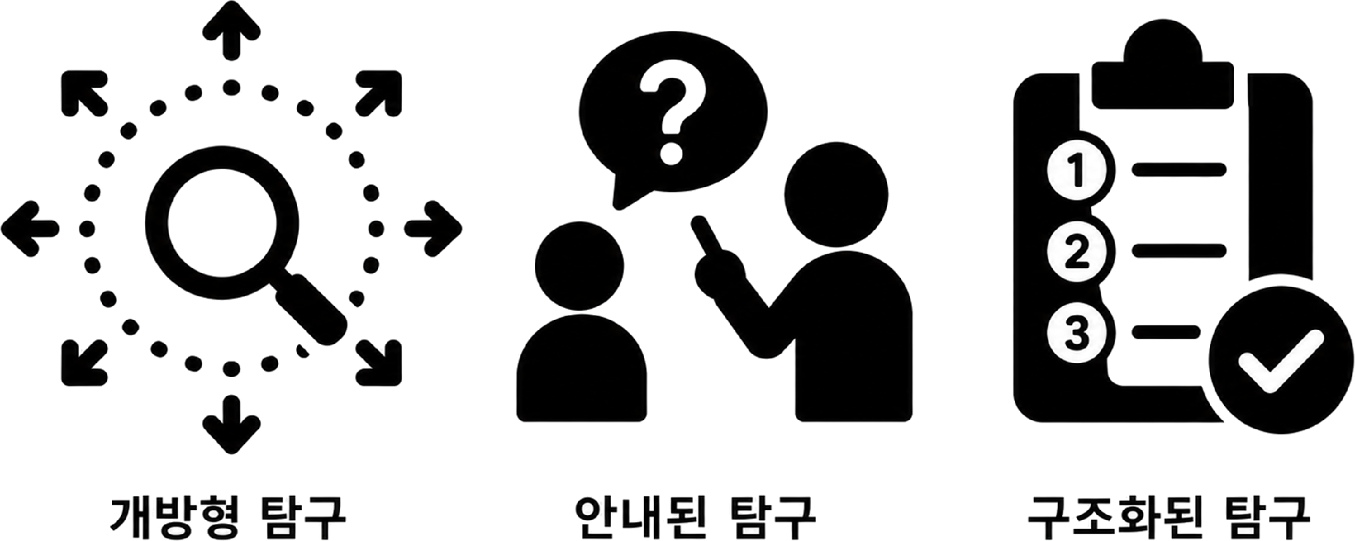
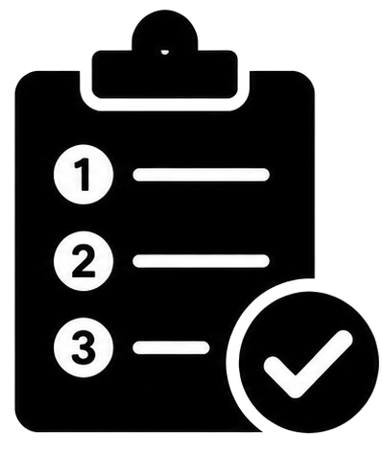
단원 교수·학습 설계
5차시
)
주도성
개방형
탐구
3차시
4차시
•
안내된
탐구
1차시
2차시
•
구조화된
탐구
시간
Notes:
<단원 교수·학습 설계 작성 방법>
(세로축) 2022 개정 교육과정이 강조하는 학생 주도성을 탐구 유형으로 나누어 배치 (구조화된 탐구, 안내된 탐구, 개방형 탐구로 갈수록 학생 주도성이 커지며, 각 차시 상자를 해당 높이에 두어 단원 안에서 주도성이 점차 확대되는 흐름을 보여줄 수 있음)
(가로축) 시간을 나타내며, 단원 단위로 차시의 순서와 흐름을 배치
(차시 상자) 상자마다 차시 주제, 활동명, 세부 활동 내용을 작성
(도구, 역할) 각 상자 아래에 해당 단계에서 활용하는 AI·디지털 도구와 역할을 작성 (AI·디지털 도구를 특정 활동에서 사용하지 않는 것도 교사의 의도적 선택임)

Slide 3
별첨2
AI·디지털 도구 활용 차시 교수·학습 설계안(양식)
( )과 AI·디지털 도구 활용 차시 교수·학습설계안
학교급- 학년-학기 |  | 단원 |  | 차시 |  | 대상 |  | 지도교사
수업 주제 |  |  |  |  |  | 성취기준
탐구 질문 |  |  |  |  |  | AI·디지털 도구
수업 의도 |  |  |  |  |  | 학생 및 과제 분석
과정 중심 평가
영역 | 평가요소 | 피드백 |  |  | 평가도구 (방법)
 |  | 심화 | 기본 | 기초
지식 이해 | 협력 주체와 사례 이해
과정 기능 | 자료 탐색 및 사례 분석
가치 태도 | 협력의 필요성 인식
AI·디지털 도구 활용 유의사항

Slide 4



0차시 교수·학습 설계
단계명(5분)
학습
형태
도입(5분)
전개1(10분)
전개2(25분)
전체
모둠
도구: 역할:
도구:
역할:
개별
도구: 역할:
도구: 역할:
시간
Notes:
<차시 교수·학습 설계 작성 방법(4단계)>
(세로축) 2022 개정 교육과정이 강조하는 학생 참여중심 수업을 개별, 모둠, 전체 학습 형태로 나누어 작성함. 각 활동 상자를 해당 학습 형태 높이에 배치
(가로축) 시간을 나타내며, 한 시간 단위(~분)로 활동 단계의 순서와 흐름을 계획하여 배치
(활동 상자) 단계명(분), 활동제목, 교사 활동, 학생 활동을 작성함. 교사와 학생 활동을 구체화하여 작성
(도구, 역할) 각 상자 아래에 해당 단계에서 활용하는 AI·디지털 도구와 역할을 작성 (AI·디지털 도구를 특정 활동에서 사용하지 않는 것도 교사의 의도적 선택임)

